Slide 1
DEPARTAMENTO DE CIENCIAS ECONÓMICAS, ADMINISTRATIVAS Y DE COMERCIO
CARRERA DE CONTABILIDAD Y AUDITORÍA
TRABAJO DE TITULACIÓN PREVIO A LA OBTENCIÓN DEL TÍTULO DE CONTADOR PÚBLICO AUTORIZADO (CPA)
TEMA:“ INCIDENCIA DE LAS VENTAS A CRÉDITO EN LA LIQUIDEZ DE LAS MEDIANAS EMPRESAS QUE COMERCIALIZAN ELECTRODOMÉSTICOS EN EL DISTRITO METROPOLITANO DE QUITO”
AUTOR: PAVÓN ANTAMBA, CYNTHIA FERNANDA DIRECTOR DE TESIS: ECO. ACOSTA PALOMEQUE, GALO RAMIRO. SANGOLQUÍ - 2018

Slide 2
Factores que Motivaron la Investigación
Restricciones comerciales
Capacidad de compra y pago de clientes
Las pequeñas y medianas empresas representan el 75%
Empresas con una vida corta por su administración financiera.
Cambios en el mercado
Generadoras de empleo
Producción y servicios
Casi el 1% sobrevive más de 10 años en el mercado.
Fuente: Inec, 2017

Slide 3
EFECTOS
Planteamiento del Problema
Incremento de las cuentas por cobrar
Baja rotación de inventarios
Plazo medio de proveedores
Gestión del ciclo de operación en las medianas empresas que comercializan electrodomésticos en el D.M. Quito
Problema
CAUSAS
Concesión ventas a crédito
Exceso de inventarios con precios altos
Ausencia de procesos básicos en la gestión administrativa

Slide 4
OBJETIVOS
Objetivo General
Analizar la incidencia de las ventas a crédito en la liquidez de las medianas empresas que comercializan electrométricos en el Distrito Metropolitano de Quito.
Objetivos Específicos
1. Describir las principales teorías relacionadas con las ventas a crédito de las empresas comercializadoras de electrodomésticos.
2. Analizar la situación financiera de las empresas comercializadoras de electrodomésticos del D.M.Quito con respecto a su liquidez, ventas y cuentas por cobrar.
3. Plantear acciones que permitan mejorar la gestión de cobranza, inventarios y operatividad de las empresas comercializadoras.
HIPÓTESIS
H1: En las medianas empresas que comercializan electrodomésticos, las ventas a crédito influyen en la liquidez de las mismas

Slide 5
MARCO TEÓRICO
CAPÍTULO I

Slide 6
Estado del Arte
Soporte Teórico |  |  | Estudios Relacionados
Teoria del Credito | Principios de administración financiera | "Cuentas por cobrar y su incidencia en la liquidez" | “ Razones Financieras de Liquidez en la Gestión Empresarial para toma de decisiones” | “ La gestión de cartera de crédito y el riesgo crediticio como determinante de morosidad o liquidez de las empresas comerciales” | "Importancia de la administración eficiente del capital de trabajo en las Pymes"
Autor | Autor | Autor | Autor | Autor | Autor
Von Mises Ludwing | Lawrence J. Gitman Chad J. Zutter | Arroba, Josefa Solis, Tatiana | Herrera, Alexander; Betancourt, Víctor; Herrera Alex | Cortez Diego, Burgos John | García Juanita Galarza Sandra Altamirano Aníbal
Año | Año | Año | Año | Año | Año
1912 | 1986 -2014 | 2017 | 2016 | 2016 | 2017
Variables | Variables | Variables | Variables | Variables | Variables
Metodo de las 5`C | Análisis de razones financieras | Analisis financiero | Liquidez | Factores de otorgamiento de credito | Capital de Trabajo
Cobranza | Administración del ciclo de operación | Cuentas Incobrables | Actividad | Gestión de cartera de crédito | Ciclo de conversión
 | Administracion de Cuentas por cobrar | Liquidez |  |  | Riesgo y Rentabilidad

Slide 7
Matriz Referencial
Marco Referencial
Paper Base | Paper Nº 1 | Paper Nº 2 | Paper Nº3
Titulo: "Cuentas por cobrar y su incidencia en la liquidez" | Titulo: “ Razones Financieras de Liquidez en la Gestión Empresarial para toma de decisiones” | Titulo: “ La gestión de cartera de crédito y el riesgo crediticio como determinante de morosidad o liquidez de las empresas comerciales” | Titulo: “Importancia de la administración eficiente del capital de trabajo en las pymes"
Autor: Arroba, Josefa Solis, Tatiana | Autor: Herrera, Alexander; Betancourt, Víctor; Herrera Alex | Autor: Cortez Diego, Burgos John | Autores: García Juanita Galarza Sandra Altamirano Aníbal
Fecha: Septiembre, 2017 | Fecha: mayo 2016 | Fecha: Septiembre 2016 | Fecha: Agosto 2017
Nombre de la revista: Observación de la Economía Latinoamericana. | Nombre de la revista: Revista de la Facultad de Ciencias Contables | Nombre de la revista: Observatorio de la Economía Latinoamericana | Nombre de la revista: Revista ciencia Unemi
Volumen y números: 4 (1) | Volumen y números: 24 (46) | Volumen y números: 4 (2) | Volumen y números: 10 (23)
Páginas: 16-24 | Páginas: 151-160 | Páginas: 123-140 | Páginas: 30-39
ISSN: 1696 -8352 | ISSN: 1609-8196 | ISSN: 1696-8352 | ISSN: 2528-7737
Metodología | Metodología | Metodología | Metodología
Modalidad: Investigación aplicada | Modalidad: Investigación aplicada | Modalidad: Investigación aplicada | Modalidad: Investigación aplicada
Alcance: Descriptiva | Alcance: Descriptiva y Explicativa | Alcance: Descriptiva | Alcance: Descriptiva
Instrumento de Recolección: Entrevistas | Instrumento de Recolección: Entrevistas | Instrumento de Recolección: Encuesta | Instrumento de Recolección: Entrevista

Slide 8
Categorías de Estudio
Liquidez
Razón Corriente
Actividad o Gestión
Rotación de Cartera
Rentabilidad
Margen Neto de Ventas
Rentabilidad sobre el patrimonio (ROE)
Prueba Acida
Capital de Trabajo
Rotación de Inventarios
Rotación de Cuentas por Pagar
Rentabilidad sobre los activos (ROA)
Solvencia financiera
Ciclo de operación
Cuentas por cobrar
Inventarios
Cuentas por pagar
Beneficio generado por una inversión

Slide 9
Variables
Rotación del Activo
Margen Bruto
Margen Operacional
Reducir inventarios
Acelerar Cobros
Aplazar Pagos
Rotación del Patrimonio
Rotación
Márgenes
Gestión del Ciclo de Efectivo
Incidencia de las ventas a crédito en la liquidez de las medianas empresas que comercializan electrodomésticos en el Distrito Metropolitano de Quito
Liquidez
Rentabilidad
Capital de Trabajo
Concesión de Crédito
Activos Corrientes
Ventas a Crédito
Pasivos Corrientes
Recuperación de Crédito

Slide 10
MARCO METODOLÓGICO
CAPÍTULO II

Slide 11
Metodología
Enfoque de la investigación
Enfoque mixto
Control de variables
No Probabilístico
- Conveniencia, selección de entrevista a conveniencia.
Tipología de la Investigación
Investigación bibliográfica
Investigación de campo
Población Medianas Empresas Ciuu.4.0 G4649. 11
Muestra 9 Empresas comerciales en D.M. Quito
Instrumentos de Recolección
Información Primaria
Información Secundaria
Documental
Entrevistas
Estados Financieros
Cuestionario estructurado según clasificación de preguntas
Preguntas Abiertas
Fuente: Supercias, 2017
Cuestionario de 14 preguntas aplicadas a las medianas empresas comercializadoras de electrodomésticos en el Distrito Metropolitano de Quito.

Slide 12
Medianas Empresas Comercializadoras de Electrodomésticos Distrito Metropolitano de Quito
Razón Social | Ciudad | Tamaño | Ventas Anuales 2016
Bayango S.A | Quito | Mediana | 1.488.191,87
Challenger Industrial S.A | Quito | Mediana | 3.052.242,44
Ecualiserv S.A | Quito | Mediana | 1.424.582,00
Etradev Ecuadorian Trade Development Cía.Ltda | Quito | Mediana | 2.242.894,59
Fm Importaciones Mosvitsolucions, Cía. Ltda | Quito | Mediana | 1.292.471, 73
Importadora Cardenas Marhogar Cía. Ltda | Quito | Mediana | 328.377,76
Leandersmakers Cía. Ltda | Quito | Mediana | 1.782.402,01
Produlux Cía. Ltda | Quito | Mediana | 1.739.737,42
Vihumossal cía. Ltda | Quito | Mediana | 1.437.577,88
Fuente: Supercias, 2017

Slide 13
Matriz de Operalización de las Variables
Matriz de Operalización De Variables
Categorías | Variables | Indicador | Tipo De Información | Instrumento | ITEM Nº
Análisis financiero | 1.1. Liquidez 1.2 Gestión/Actividad 1.3 Rentabilidad | 1.1.1 Prueba Acida 1.1.2 Razón Corriente 1.1.3 Capital de Trabajo 1.2.1 Rotación de Inventarios 1.2.2 Periodo promedio de cobranza 1.2.3 Periodo promedio de pago 1.2.4 Rotación de cartera 1.2.5 Rotación de Activo Fijo 1.2.6 Rotación de Ventas 1.3.1 Margen de Ganancia Bruta 1.3.2. Margen de Ganancia Neta | Primaria Secundaria | Base de Datos Estados Financieros Entrevistas | Pregunta 11 Pregunta 12 Pregunta 13 Pregunta 14
Mecanismos y procedimientos de ventas | 2.1 Ventas a Crédito | 2.1.1 Requisitos para acceder al crédito 2.1.2 Procedimiento de concesión de crédito 2.1.3 Condiciones o políticas de crédito 2.1.4 Ventas al Contado 2.1.5 Ventas por tarjetas de crédito corriente | Primaria | Entrevista | Pregunta 1 Pregunta 2 Pregunta 3 Pregunta 4 Pregunta 5 Pregunta 6 Pregunto 9 Pregunto 10

Slide 14
ANÁLISIS DE DATOS
CAPÍTULO IV

Slide 15
Categoría 1: Análisis Financiero
Variable 1.1: Situación Financiera
Los activos no presentan problema de liquidez, considerando que las empresas cuentan con la capacidad para cubrir los gastos operativos derivados de la comercialización
No se cuenta con una garantía financiera necesaria para amparar el capital de trabajo, lo cual generaría un riesgo financiero alto

Slide 16
Categoría 1: Análisis Financiero
Variable : Resultado Integral
Cambios constantes en la ganancias de las empresas comercializadoras de electrodomésticos
Se demuestra una disminución respecto al margen bruta, resultado de la disminución de as ventas.

Slide 17
Categoría 1: Análisis Financiero
Variable 1.1: Liquidez
Los indicadores de liquidez se los considera como una fortaleza a pesar de que el último periodo presentó una disminución leve
Se ve reducido el último año, sin embargo, no afectó mayoritariamente a la liquidez de la empresa, por esta razón se considera una fortaleza, ya que demuestra que las empresas comerciales son solventes y a su vez liquidas.

Slide 18
Categoría 1: Análisis Financiero
Variable 1.2: Actividad o Gestión
El periodo promedio de cobro es mayor que el periodo promedio de pago, es decir, las empresas, conceden plazos de créditos más extensos que los que reciben por parte de los proveedores.
AÑO | Días de Cuentas por Cobrar | Días de Inventarios | Días de Proveedores | Ciclo Operacional | Ciclo de Caja
2014 | 85 | 128 | 218 | 213 | -5
2015 | 102 | 132 | 120 | 234 | 114
2016 | 95 | 123 | 77 | 218 | 141
* Baja rotación de los inventarios.
* Cobros en tres meses
Se aprecia que las empresas aun no recaudan eficientemente sus ventas dentro de un periodo óptimo.

Slide 19
Categoría 1: Análisis Financiero
Variable 1.3: Rentabilidad
Capacidad baja que tienen las empresas para generar utilidades en base a sus activos.
En el 2016 se redujo notablemente al 3,89% la utilidad neta sobre sus activos totales, siendo esto una debilidad ya que se encuentra por debajo del promedio
El sector comercializador de electrodomésticos no cuenta con una buena capacidad para generar los recursos necesarios para poder operar de forma eficiente y generar mayores utilidades con mínima inversión.
Baja capacidad para generar un rendimiento a través de su patrimonio o capital invertido, lo que se considera como una debilidad.

Slide 20
Categoría 1: Análisis Financiero
Variable 1.4: Du Pont
Principales Indicadores Financieros
Apalancamiento Financiero
2014 8,00
2015 4,65
2016 3,70
Rotación de Activos
2014 1,58
2015 1,53
2016 1,64
M.u.n
2014 4,12%
2015 4,43%
2016 2,37%
Roa
2014 6,52%
2015 6,77%
2016 3,89%
Roe
2014 52,2%
2015 31,5%
2016 14,4%
Baja capacidad para generar un rendimiento a través de su patrimonio o capital invertido, lo que se considera como una debilidad.
Las medianas empresas comercializadoras de electrodomésticos del Distrito Metropolitano de Quito necesita implementar acciones estratégicas que les permitan mejorar su rentabilidad.

Slide 21
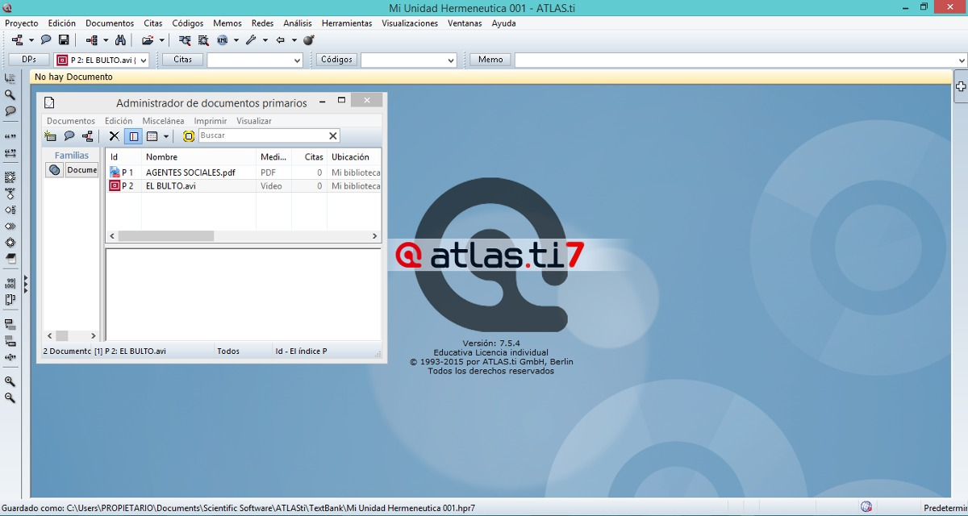
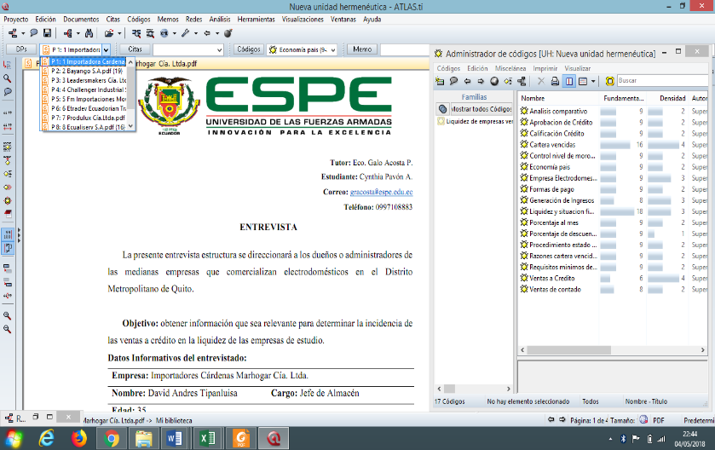
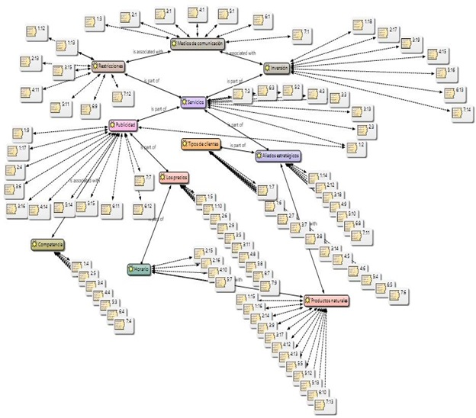
Análisis Cualitativo
Entrevistas
Software Atlas Ti
Validación de datos cualitativos
Red de Familiar o Red Semántica
Etapa 1
Etapa 2
Etapa 3
En base a los datos obtenidos a través de las entrevistas efectuadas al personal calificado de las 9 empresas comercializadoras de electrodomésticos
continua

Slide 22
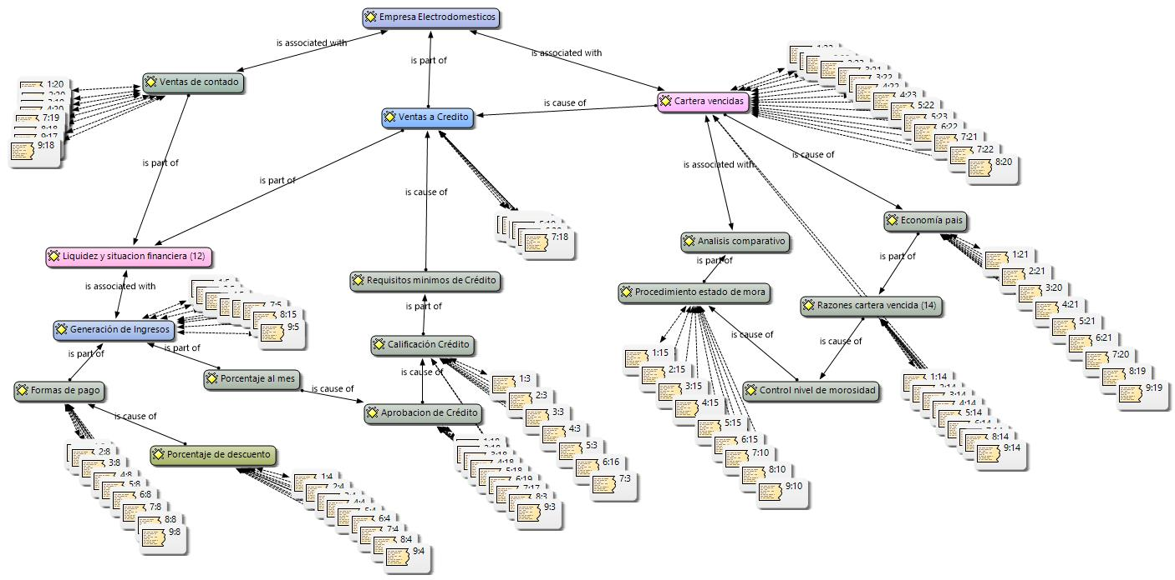
Red Semántica de las medianas empresas que comercializan electrodomésticos en el Distrito Metropolitano de Quito
Fuente: Datos obtenidos a través de entrevistas a responsables del área de crédito.

Slide 23
Conclusiones Núcleos Temáticos
Ventas a Contado
Precisan tener una adecuada gestión financiera así como crediticia que permita regular el efectivo y así resguardar a la Liquidez empresarial.
Ventas a Crédito
Originadas a plazos por las empresas, son importantes como parte de la liquidez y situación financiera es una alternativa para la generación de ingresos
Cartera Vencida
Necesario una concesión de créditos en apego a las 5C de crédito, como medio para solucionar y evitar la falta de liquidez.

Slide 24
Comprobación de la hipótesis
H0: En las medianas empresas que comercializan electrodomésticos, las ventas a crédito influyen en la liquidez de las mismas.
 | 2014 | 2015 | 2016 | %
VENTAS AL CONTADO | 3.697.106,18 | 3.933.728,16 | 3.412.584,58 | 25%
VENTAS A CREDITO | 11.091.318,53 | 11.801.184,49 | 10.237.753,73 | 75%
VENTAS TOTALES | 14.788.424,70 | 15.734.912,65 | 13.650.338,31 | 100%
Participación de las ventas
AÑO | Días de Cuentas por Cobrar | Días de Inventarios | Días de Proveedores | Ciclo Operacional | Ciclo de Caja
2014 | 85 | 128 | 218 | 213 | -5
2015 | 102 | 132 | 120 | 234 | 114
2016 | 95 | 123 | 77 | 218 | 141
Se acepta la H0

Slide 25
PROPUESTA
CAPÍTULO V

Slide 26
Matriz Foda
Fortalezas F1. Liquidez F2. Reactivación Económica del sector comercial F3. Generación de empleo por parte de las medianas empresas comercializadoras. | Oportunidades O1. Firma del Acuerdo con la unión Europea, permitirá el ingreso de materia prima con cero aranceles. O2. Tasa de inflación baja. O3. Comercialización de electrodomésticos a bajos precios y alta tecnología de países asiáticos
Debilidades D1. Bajo nivel de rentabilidad el patrimonio D2. Baja rotación de inventarios. D3. Lenta Recuperación de Cartera D4. La dependencia de materia prima importada para el producto local. | Amenazas A1. Tasa de Control Aduanero del 0,10 centavos a las importaciones de productos. A2. Altas tasa de interés activa de consumo

Slide 27
Proceso de ciclo de Operación
Compra materia prima a crédito
Venta
Recuperación Cobro al cliente
PPI
PPC
PPP
Pago Proveedores
Ciclo de Caja

Slide 28
Objetivo de la Propuesta de Investigación.
Proponer acciones para mejorar la gestión de recuperación de cartera e incrementen la capacidad de pago y operatividad de las medianas empresas comercializadoras de electrodomésticos
Estrategias
Mejorar la rotación de los inventarios
Cobrar las cuentas pendientes en el menor tiempo posible, desarrollando prácticas adecuadas para la recuperación de la deuda
Realizar negociaciones con los proveedores que le permita contar con un sistema planificado de abasto, reduciendo los costos y gastos de comercialización
Reducción de los inventarios en un 6%.
Recuperar las cuentas por cobrar pendientes en un 6%.
Incrementar la rentabilidad en un 6% por año permitiendo incrementar la utilidad

Slide 29
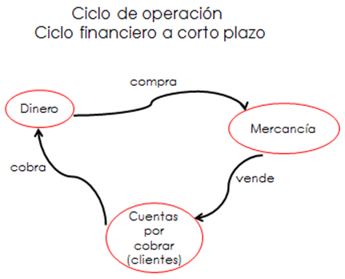
Ciclo Operacional
AÑO | Días de Cuentas por Cobrar | Días de Inventarios | Días de Proveedores | Ciclo Operacional | Ciclo de Caja
2014 | 85 | 128 | 218 | 213 | -5
2015 | 102 | 132 | 120 | 234 | 114
2016 | 95 | 123 | 77 | 218 | 141
El ciclo operacional del 2016 fue de 218 días, y un ciclo de caja de 141 días para cumplir con sus obligaciones, reflejando que las empresas aun no recaudan eficientemente sus ventas dentro de un periodo óptimo
Año | Días Cuentas Cobrar | Días Rotación Inventarios | Días Proveedores | Ciclo Operacional | Ciclo de Caja
AÑO 1 | 68 | 90 | 80 | 158 | 78
AÑO 2 | 47 | 65 | 60 | 112 | 52

Slide 30
CONCLUSIONES
Se concluye que la mayor parte de las ventas del sector comercial de electrodomésticos son a crédito considerándose un beneficio puesto que los créditos permiten incrementar el volumen de ventas, sin embargo, la falta de un sistema de recuperación de las cuentas por cobrar, pone en riesgo la liquidez y rentabilidad.
De acuerdo al análisis financiero de las empresas comerciales de electrodomésticos, se demuestra que la operatividad de las empresas en cuanto al rendimiento de sus activos, patrimonio se ha visto afectado para lo cual se requiere de acciones de mejora.
Con el levantamiento de la información, se pudo conocer de manera amplia y directa de los mecanismos que emplean las empresas para asegurar el retorno de las ventas a crédito, donde la gran mayoría de entrevistados aseguraron utilizar los procesos básicos generados en la concesión y recuperación de los créditos
Mediante el planteamiento de la propuesta de acciones y políticas se mejorará el ciclo de operación, planteando estrategias financieras que permitan recuperar los valores vencidos e incrementar la rentabilidad, por medio del mejoramiento de la rotación de inventarios, como una herramienta de apoyo para optimizar los recursos.

Slide 31
RECOMENDACIONES
Entrega o renovación de un crédito, asegurándose de contar con todas las garantías necesarias para hacer efectiva la deuda en el momento que así lo requiera, las empresas en dicho procedimiento les permitirá reducir o minimizar las cuentas incobrables
Rediseño de los procesos aplicados tanto para la administración y control de las cuentas por cobrar, así como mejorar el tiempo de la recuperación del efectivo,
Implementar un adecuado sistema de control de los procedimientos aplicados para lo concesión, la recuperación del crédito, además en campo es necesario implementar acciones y políticas estrategias
Profundizar con un análisis al sistema crediticio y softwares contables
realizar nuevos estudios de carácter interno para el diseño de sistemas en facturación como el diagramas de procesos, que permita incrementar sus rendimientos.
Futuras Investigaciones

